Slide 1
SELÇUK ANADOLU LİSESİ –
BAĞYURDU ANADOLU LİSESİ OKUL ORTAKLIĞI PROGRAMI
2022-2023 EĞİTİM ÖĞRETİM YILI
http://selcukanadolu.meb.k12.tr

Slide 2
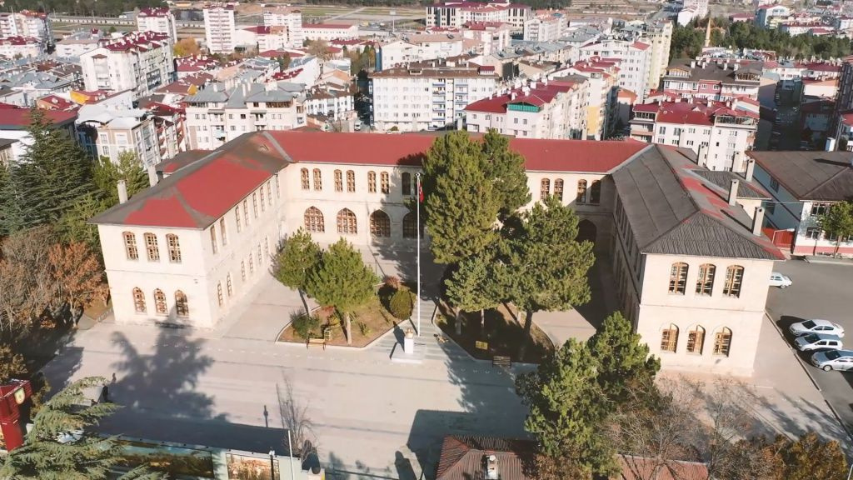
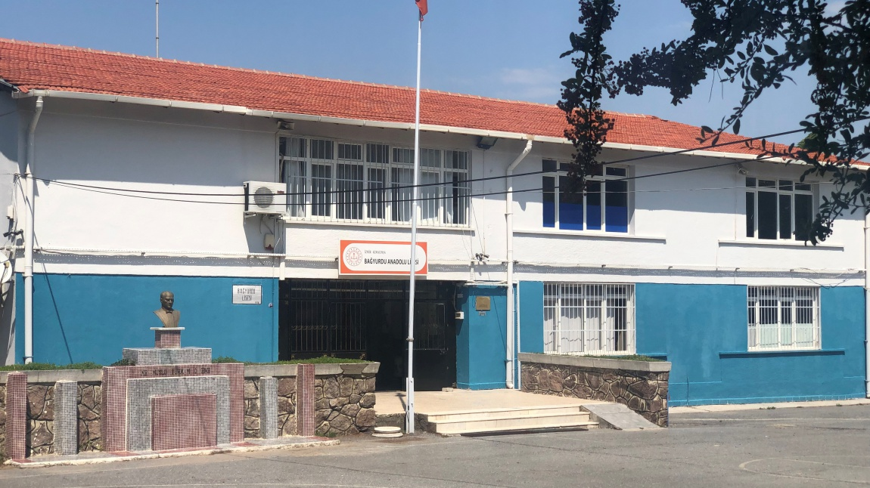
BAĞYURDU ANADOLU LİSESİ
SELÇUK
ANADOLU LİSESİ

Slide 3
SELÇUK ANADOLU LİSESİ – BAĞYURDU ANADOLU LİSESİ OKUL ORTAKLIĞI PROGRAMI
ORTAK OKULLAR OLARAK YAPILACAK ÇALIŞMALARIN HEDEF VE PERFORMANS GÖSTERGELERİNİ İÇEREN ‘’ORTAK EYLEM PLANI’’ ÇALIŞMALARI:
Ortak eylem planı ağustos ayı sonu itibariyle il MEM’e gönderildi mi?
25.4.2022 tarihli ve E.59947035-315.99-43897488 sayılı MEB.OÖGM. Yazısı okulumuza ulaştığı andan itibaren(26.04.2022 tarihli ve 48589823 sayılı yazısı), okul ortağımız olan Bağyurdu Anadolu Lisesi müdürü ile derhal irtibata geçerek tanıştık ve koordinatör öğretmen ve idarecilerimizi belirledik. Yapılan ortak çalışmalar sonucu oluşturduğumuz ORTAK EYLEM PLANIMIZ Eylül ayı sonunda Bakanlığımıza gönderilmek üzere İl MEM’e gönderildi.

Slide 4
SELÇUK ANADOLU LİSESİ – BAĞYURDU ANADOLU LİSESİ OKUL ORTAKLIĞI PROGRAMI
1- ORTAK EYLEM PLANI KAPSAMINDA YAPILACAK FAALİYETLERİN BİR SONRAKİ EĞİTİM-ÖĞRETİM YILI İÇİN PLANLANACAK FAALİYETLERE GERİ BİLDİRİM SAĞLAMASI İÇİN ‘’İZLEME VE DEĞERLENDİRME SÜRECİ’’ PLANI
30 Kasım Çarşamba günü ortak eylem planının gözden geçirilmesi, değerlendirilmesi ve gerekli durumda güncellenmesi (Okul Müdürleri ve Okul Koordinatörleri) yapılacak.
30 Ocak 2022 Pazartesi günü ortak eylem planının gözden geçirilmesi, değerlendirilmesi ve gerekli durumda güncellenmesi (Okul Müdürleri ve Okul Koordinatörleri) yapılacak.
31 Mart 2023 Cuma günü ortak eylem planının gözden geçirilmesi, değerlendirilmesi ve gerekli durumda güncellenmesi (Okul Müdürleri ve Okul Koordinatörleri) yapılacak.

Slide 5
SELÇUK ANADOLU LİSESİ – BAĞYURDU ANADOLU LİSESİ OKUL ORTAKLIĞI PROGRAMI
ORTAK EYLEM PLANI KAPSAMINDA YAPILACAK FAALİYETLERİN BİR SONRAKİ EĞİTİM-ÖĞRETİM YILI İÇİN PLANLANACAK FAALİYETLERE GERİ BİLDİRİM SAĞLAMASI İÇİN ‘’İZLEME VE DEĞERLENDİRME SÜRECİ’’ PLANI
30 Kasım Çarşamba günü ortak eylem planının gözden geçirilmesi, değerlendirilmesi ve gerekli durumda güncellenmesi (Okul Müdürleri ve Okul Koordinatörleri) yapılacak.
30 Ocak 2022 Pazartesi günü ortak eylem planının gözden geçirilmesi, değerlendirilmesi ve gerekli durumda güncellenmesi (Okul Müdürleri ve Okul Koordinatörleri) yapılacak.
31 Mart 2023 Cuma günü ortak eylem planının gözden geçirilmesi, değerlendirilmesi ve gerekli durumda güncellenmesi (Okul Müdürleri ve Okul Koordinatörleri) yapılacak.
5 Haziran 2023 Pazartesi günü ortak eylem planının yıllık değerlendirilmesi,
2023-2024 eğitim öğretim yılı için eylem planı hazırlama görüşmelerinin yapılması. (Okul müdürleri ve koordinatörleri)
15 Haziran Pazartesi 2023-2024 okul ortaklığı eylem planının son şeklinin verilerek uygulamaya konulması planlanmıştır.

Slide 6
SELÇUK ANADOLU LİSESİ – BAĞYURDU ANADOLU LİSESİ OKUL ORTAKLIĞI PROGRAMI
2-ÖĞRENME EKSİKLERİNİN/KAYIPLARININ GİDERİLMESİNE YÖNELİK ÇALIŞMALAR
Düzey belirleme sınavları, ilk sınav okulların açıldığı ilk hafta tüm okul öğrencilerine (Perşembe ve Cuma günleri)(Matematik Türk Dili Edebiyatı Fizik Kimya Biyoloji, İngilizce, Almanca, Tarih, Coğrafya, DKAB, Felsefe) zümrelerce ortaklaşa oluşturulan sorularla seviye tespit sınavı yapıldı.
(Bu eylem 4 yıl süresince okulların açıldığı ilk hafta içerisinde yapılacaktır)
Sınav sonuçları okul zümrelerince değerlendirildi. Tespit edilen eksik kazanımlar planlanarak, yıllık planlarda güncelleme yapılarak uygulamaya konuldu. Ortak sınav analizlerinin, MEB Ortaöğretim Kurumları Yönetmeliği’nin 45. ve 47. maddelerine göre değerlendirilip gereğinin yapılması kararlaştırıldı. Sınav analizleri sonucunda zümreler eksik kazanımlar konusunda toplantılar yaparak sınıflarında konu tekrarı ve bireysel çalışmalar gerçekleştirecektir.

Slide 7
SELÇUK ANADOLU LİSESİ – BAĞYURDU ANADOLU LİSESİ OKUL ORTAKLIĞI PROGRAMI
3-AKADEMİK BAŞARIYI ARTIRMAYA YÖNELİK PLANLAMALAR
MEB dijital platformlar üzerinden ortaklaşa oluşturulacak sorularla 12. sınıflara birinci dönemde 2, ikinci dönemde 2 olmak üzere; diğer sınıflara birinci dönem 1, ikinci dönem 1 deneme sınavı yapılacaktır. Yapılan görüşmelerde kasım ayının son haftasında ocak ayının ilk haftasında 12. sınıfların birinci dönem denemeleri, mart ayının son haftasında ve mayıs ayının ilk haftasında ikinci dönem 12. sınıf deneme sınavları planlanmıştır. (Haftanın son günleri 09.00’da başlamak üzere)
Ocak ayının ilk haftasında ve mayıs ayının ilk haftasında diğer sınıfların da katılacağı deneme sınavları planlanmıştır. Sorular dijital ortamlarda zümrelerce ortak hazırlanacak, basımları ilgili okullar tarafından kendi imkanları çerçevesinde gerçekleştirilecektir. Deneme sonuçları zümrelerce ortak değerlendirilecek, rapor halinde okul müdürlüklerine sunulacaktır.

Slide 8
SELÇUK ANADOLU LİSESİ – BAĞYURDU ANADOLU LİSESİ OKUL ORTAKLIĞI PROGRAMI
3-AKADEMİK BAŞARIYI ARTIRMAYA YÖNELİK PLANLAMALAR
İkinci dönemin ilk haftasında (perşembe ve cuma günleri) seviye tespit sınavı tekrar edilerek, birinci dönem programına ve öğrencilere kazandırılamayan kazanımlar tespit edilerek sınıf boyutunda ise sınıf çapında bireysel boyutta ise bireysel anlatım ve ödevlendirme yoluyla eksik kazanımlar giderilecektir. (Bu eylem 4 yıl süresince tekrar edilecektir)
Kasım-Nisan ara tatillerinde kazanım eksiği bulunan öğrencilerin okul ortamında yapılacak ders ve öğretmen planlaması ile (bir haftalık süreç kazanım eksikliği tespit edilecek ders ve konulara göre planlanarak tüm ilgili zümre öğretmenlerinin planlama çerçevesinde görevlendirilmesi ile oluşturulacaktır.) kazanımların telafisi yoluna gidilecektir. Ayrıca öğle aralarında ve okul çıkış saatlerinde de zümrelerce hazırlanacak planlamalar çerçevesinde çalışmalar yapılacaktır.

Slide 9
SELÇUK ANADOLU LİSESİ – BAĞYURDU ANADOLU LİSESİ OKUL ORTAKLIĞI PROGRAMI
3-AKADEMİK BAŞARIYI ARTIRMAYA YÖNELİK PLANLAMALAR
Sınav analizleri, MEB Ortaöğretim Kurumları Yönetmeliği’nin 45. ve 47. maddelerine göre değerlendirilip yapılacaktır. Sınav analizleri sonucunda zümreler eksik kazanımlar konusunda sınıflarında konu tekrarı ve bireysel çalışmalar gerçekleştirecektir.
Bakanlığımız tarafından 9. ve 10. sınıf öğrencilerimize dağıtılan ‘’Çalışma Defteri’’ ve 11. ve 12. sınıfa verilen yardımcı kaynakların aktif olarak kullanılması ve takip edilmesi sağlanacaktır.

Slide 10
SELÇUK ANADOLU LİSESİ – BAĞYURDU ANADOLU LİSESİ OKUL ORTAKLIĞI PROGRAMI
4- MESLEKTAŞ ÖĞRENMELERİ (ÖĞRENME ORTAKLIKLARI) PLANLAMALARI
29 Eylül 2022 Perşembe günü okul müdürleri ve koordinatör öğretmenlerin tanışma ve istişare toplantısı yapıldı.
Okulumuzun Matematik Öğretmeni Nuriye Durna ŞİMŞEK’in, Bakanlığımızın Matematik Seferberliği Projesi’nin hizmet içi eğitimine aktif katılımından dolayı edinmiş olduğu bilgi ve tecrübeyi paylaşmak adına diğer okulun ve kendi okulumuzun matematik öğretmenleri ile ekim ayının son haftasında yapılacak şekilde (26 Ekim Çarşamba saat 12) çevrim içi toplantı düzenlenecektir.

Slide 11
SELÇUK ANADOLU LİSESİ – BAĞYURDU ANADOLU LİSESİ OKUL ORTAKLIĞI PROGRAMI
ORTAK OKUL KOORDİNATÖRLERİ
SELÇUK ANADOLU LİSESİ:
1- Güner KOCAMAN (Mdr.Yrd.)
2- Harun YALÇIN
3- Semanur DEMİRKAN
4- Selma ACAR
5- Özgür KARAGÖZ
BAĞYURDU ANADOLU LİSESİ:
1-Turan ÖNER
2-Semahat AKICI

Slide 12
SELÇUK ANADOLU LİSESİ – BAĞYURDU ANADOLU LİSESİ OKUL ORTAKLIĞI PROGRAMI
ORTAK OKUL ZÜMRE BAŞKANLARI
Matematik: Yusuf YILMAZ
Fizik: Murat YILDIRIM
Kimya: Nimet GÜRKAN
Biyoloji: Haluk ÇINAR
TDE: Yekpare KARAKIŞ
Almanca: Kübra TARIKAHYA
İngilizce: Hüsnü KOÇ
Müzik: Nur Sibel SERTAKAN
Beden Eğitimi: Derya TOPUZ
Felsefe: Selma ACAR
Görsel Sanatlar: Tolga BARIŞ
DKAB: Nevin GEZİCİ
Tarih: İclal ŞİMŞEK KOPAR
Coğrafya: Ahat ERDEMLİ

Slide 13
SELÇUK ANADOLU LİSESİ – BAĞYURDU ANADOLU LİSESİ OKUL ORTAKLIĞI PROGRAMI
YKS’YE YÖNELİK PLANLAMALAR
Selçuk Anadolu Lisesi 2022 YKS (TYT-AYT) Analizi tabloda belirtildiği gibidir.

Slide 14
SELÇUK ANADOLU LİSESİ – BAĞYURDU ANADOLU LİSESİ OKUL ORTAKLIĞI PROGRAMI
YKS’YE YÖNELİK PLANLAMALAR
Bu kapsamda TYT Sosyal Bilimler ve Fen Bilimleri Testlerinde 2021 yılı verileri ortalamalarına göre küçük bir gerileme olduğu gözlenmiştir. Bu durum zümrelerle değerlendirilmiş, yapılması gereken çalışmalar ortaya konmuş ve hedefler belirlenmiştir. Zümrelerle yapılan görüşmelerde öğrencilerin kazanım eksiklerinin tespit edilmesi, bireysel ve grup çalışmalarının planlanması ve DYK kurslarında eksik kazanımların telafi edilmesine yönelik çalışmalar yapılması gerektiği vurgulanmıştır.
İzmir Kemalpaşa Bağyurdu Anadolu Lisesi için YKS (TYT ve AYT) verileri analiz edilmiş ve 2023 YKS hedefleri okullar arası ortak görüşmeler doğrultusunda aşağıdaki tabloya dönüştürülmüştür.

Slide 15
SELÇUK ANADOLU LİSESİ – BAĞYURDU ANADOLU LİSESİ OKUL ORTAKLIĞI PROGRAMI
YKS’YE YÖNELİK PLANLAMALAR
İZMİR BAĞYURDU LİSESİ 2022 TYT TEST ORTALAMALARI VE 2023 HEDEFLERİ
TEST | SORU SAYISI | 2022 | 2023 HEDEFLERİ
TÜRKÇE | 40 | 15,73 | 16,00
SOSYAL BİLİMLER | 20 | 7,01 | 8,00
TEMEL MATEMATİK | 20 | 4,96 | 6,00
FEN BİLİMLERİ | 40 | 1,66 | 2,00
İZMİR BAĞYURDU LİSESİ YILLARA GÖRE AYT TEST ORTALAMALARI VE 2023 HEDEFLERİ
TEST | SORU SAYISI | 2021 | 2022 | NET FARKI | 2023 HEDEFLERİ
TÜRK D. VE EDB.-SOS. BLM.1 | 40 | 6,3 | 9,34 | 3,04 | 11,00
SOSYAL BİLİMLER 2 | 40 | 5,52 | 8,85 | 3,33 | 9.50
MATEMATİK | 40 | -0,23 | 3,11 | 2,88 | 4.00
FEN BİLİMLERİ | 40 | 0,21 | 2,92 | 2,71 | 3.50
TÜRK DİLİ VE EDEBİYATI | 24 | 4,20 | 4,3 | 0,1 | 4.50
TARİH-1 | 10 | 0,67 | 2,2 | 1,53 | 3,50
COĞRAFYA-1 | 6 | 1,91 | 2,83 | 0,92 | 3,50
TARİH-2 | 11 | 0,13 | 1,68 | 1,55 | 3,00
COĞRAFYA-2 | 11 | 2,64 | 4,22 | 1,58 | 5,50
FELSEFE GRUBU | 12 | 1,48 | 1,7 | 0,22 | 2,00
DİN K. AHL. B. | 6 | 1,37 | 1,23 | -0,14 | 2,00
MATEMATİK | 40 | -0,23 | 3,11 | 2,88 | 4,00
FİZİK | 14 | -0,25 | 1,52 | 1,27 | 2, 00
KİMYA | 13 | 3,36 | 0,55 | -2,81 | 2,00
BİYOLOJİ | 13 | 0,11 | 0,85 | 0,74 | 1,00

Slide 16
SELÇUK ANADOLU LİSESİ – BAĞYURDU ANADOLU LİSESİ OKUL ORTAKLIĞI PROGRAMI
YKS ORTAK ÇALIŞMALAR
12. sınıflar için ortak deneme sınavları yapılması
YKS sınav sistemi konusunda Zoom uygulaması üzerinden okul rehberlik öğretmenleri tarafından bilgilendirme sunumlarının yapılması
Ortaöğretim başarı puanı hakkında öğretmen öğrenci ve velilere bilgilendirme çalışmalarının yapılması
Üniversite tanıtımları hakkında bilgiler verilmesi
12. Sınıflar için Sınav Stratejileri ve Sınavda Başarılı Olma Yöntemleri, Sınav Kaygısı, Zaman Yönetimi ve Motivasyon konularında rehberlik çalışmalarının yapılması
Öğrencisi sınava hazırlanan 12. sınıf velileri ile sınava hazırlık süreci konusunda çalışmaların yürütülmesi
Mesleki rehberlik çalışmalarının yürütülmesi, kararlaştırıldı.

Slide 17
SELÇUK ANADOLU LİSESİ – BAĞYURDU ANADOLU LİSESİ OKUL ORTAKLIĞI PROGRAMI
DESTEKLEME VE YETİŞTİRME KURSLARI (DYK) PLANLAMALARI
DYK verimliliğini artırmaya yönelik ortak yürütülecek çalışmalar ve hedefler
DYK sistemi hakkında velilerin bilgilendirilmesi, öğrencilerin eksik kazanımlarının telafisi ve YKS hazırlık süreci açısından çok önemli bir fırsat olduğunun öğrencilere anlatılması, katılım seviyesinin %80-90 seviyelerine çıkarılması, DYK’lerle ilgili periyodik denemeler DYK yönergesinde belirtilen aylık periyotlar şeklinde yapılarak, değerlendirilerek sonuçların öğrenci ve velilere bildirilmesi.
DYK planlarının esnek olması, öğrencilerin katılımlarını artırmak amacı ile DYK’lerin ilgi çekici hale getirilmesi.
DYK yaz kurslarının 11. sınıflara da açılmasının faydalı olacağı değerlendirilmektedir. Yine yaz okulu kapsamında resim, müzik ve beden eğitimi derslerine ilişkin kursların da açılmasının faydalı olacağı düşünülmektedir.

Slide 18
SELÇUK ANADOLU LİSESİ – BAĞYURDU ANADOLU LİSESİ OKUL ORTAKLIĞI PROGRAMI
DESTEKLEME VE YETİŞTİRME KURSLARI (DYK) PLANLAMALARI
DYK verimliliğini artırmaya yönelik ortak yürütülecek çalışmalar ve hedefler
DYK yaz dönemi ve yaz okulu çalışmaları okul ortağı olduğumuz Bağyurdu Anadolu Lisesinde açılmadığı bu nedenle Selçuk Anadolu Lisesinde planlama yapmamız gerektiği görülmüştür.
DYK Yönetmeliği gereğince her ay yapılması gereken deneme sınavlarının velilere veli gruplarından duyurulmasına yönelik veli grupları oluşturulacaktır. Öğrencilere ilgili öğretmenler tarafından bilgi verilecek öğrencilerin eksik kazanımları öğrencilere tekrardan anlatılarak bilgi eksiklikleri giderilecektir.

Slide 19
SELÇUK ANADOLU LİSESİ – BAĞYURDU ANADOLU LİSESİ OKUL ORTAKLIĞI PROGRAMI
PROJE ÇALIŞMALARI PLANLAMALARIMIZ
Ortak gerçekleştirmeyi planladığımız ulusal proje, bu yıl için TÜBİTAK proje yarışmaları olarak belirlenmiştir.
Ortak gerçekleştirmeyi planladığımız toplum hizmeti ve sosyal sorumluluk projelerimiz: Ağaçlandırma Projeleri, Sıfır Atık Projesi ve Enerji Tasarrufu Projesi olarak belirlenmiştir.
İş birliği Hedeflediğimiz Kurum ve Kuruluşlar
Gençlik Merkezleri
Sivas Bilim ve Teknoloji Üniversitesi
Sivas Cumhuriyet Üniversitesi

Slide 20
SELÇUK ANADOLU LİSESİ – BAĞYURDU ANADOLU LİSESİ OKUL ORTAKLIĞI PROGRAMI
SOSYAL ETKİNLİK KULÜP ÇALIŞMALARI PLANLAMALARIMIZ
Matematik Seferberliği kapsamında oyunlar, yarışmalar, ‘’Pi Günü’’ ile ilgili konferans
Kültür Edebiyat Kulübü’nün çalışmaları kapsamında her iki okulun da çevrim içi katılacağı münazaralar, şiir dinletileri ve kitap okuma etkinlikleri
Müzik Kulübü çalışmaları kapsamında her iki okul korosunun karşılıklı çevrim içi müzik ve koro dinletileri
Görsel Sanatlar Kulübü’nün https://artsteps.com web sayfası üzerinden 10 Kasım Atatürk Haftası kapsamında sanal sergi düzenlemesi ve öğrencilerin sanat alanında aktif etkileşimlerinin sağlanması.
Ortak Yayın Çalışmalarımız
Ortak elektronik dergi (e-dergi) çıkarılması planlanmıştır

Slide 21
SELÇUK ANADOLU LİSESİ – BAĞYURDU ANADOLU LİSESİ OKUL ORTAKLIĞI PROGRAMI
BİLİMSEL,TEKNOLOJİK, SOSYAL VE SANATSAL ANLAMDA İKİ OKUL ARASINDA
GERÇEKLEŞTİRİLECEK YARIŞMALAR
24 Kasım Öğretmenler Günü ile ilgili ‘’Deneme Yazma’’ yarışması
12 Mart İstiklal Marşı’nın Kabulü haftası kapsamında ‘’İstiklal Marşı’nı Güzel Okuma Yarışması’’
Şiir Yazma Yarışması
Çevrim İçi Ortamda Potaya Basket Atma Yarışması
Karakalem Resim Yapma Yarışması
Ses Yarışması, Enstrüman Çalma Yarışması
Matematik Oyunları Yarışması

Slide 22
SELÇUK ANADOLU LİSESİ – BAĞYURDU ANADOLU LİSESİ OKUL ORTAKLIĞI PROGRAMI
AKRAN ÖĞRENMESİ VE AKADEMİK BAŞARIYI ARTIRMAYA YÖNELİK YAZ-KIŞ KAMPI PLANLAMALARIMIZ
Okul pansiyonumuz deprem güçlendirmesi programına alındığından bu yıl için yaz veya kış kampı düşünülememektedir. Okul pansiyonumuzun faaliyete geçeceği önümüzdeki yıllarda yaz ve kış kamp programı düşünülecektir.

Slide 23
SELÇUK ANADOLU LİSESİ – BAĞYURDU ANADOLU LİSESİ OKUL ORTAKLIĞI PROGRAMI
OKUL ÇEVRE İŞBİRLİĞİNİ SAĞLAMAYA YÖNELİK PLANLAMA ÇALIŞMALARIMIZ
Okulların çevrelerinde var olan sivil toplum kuruluşları ile eğitim öğretim alanlarında iş birliği yapılması,
Gençlik ve Spor Bakanlığına bağlı gençlik merkezleri ile iş birliği sağlanması.
Yakın üniversitelerle iş birliği sağlanması.

Slide 24
SELÇUK ANADOLU LİSESİ – BAĞYURDU ANADOLU LİSESİ OKUL ORTAKLIĞI PROGRAMI
SINAİ VE MÜLKİYET HAKKI ÇALIŞMALARINA YÖNELİK ÇALIŞMALARIMIZ
P/FM/M/T konusunda ilgili öğretmen ve öğrencilere bilgilendirmede bulunulması.
Okulumuzun geçen yıl başvurduğu ve tescil ettirdiği tescil ve faydalı modeller hakkında bilgilendirmelerde bulunulması.(Tolga BARIŞ tarafından)
Hangi alanlarda başvuruda bulunulacağının kararlaştırılması .
Çalışma planı oluşturulması ve çalışmalara başlanılması.
(5 Kasım Çarşamba günü saat 13.00’te Selçuk Anadolu Lisesi Müdürü ve Okul Koordinatörü Ülkü CANBAZOĞLU tarafından Zoom üzerinden sunum yapılacaktır.)

Slide 25
SELÇUK ANADOLU LİSESİ – BAĞYURDU ANADOLU LİSESİ OKUL ORTAKLIĞI PROGRAMI
ORTAK KURUMLAR OLARAK BAŞVURU VE TESCİL SAYISI HEDEFLERİMİZ
Selçuk Anadolu Lisesi için en az 4
Bağyurdu Anadolu Lisesi için en az 1 başvuru hedeflenmiştir.

Slide 26
SELÇUK ANADOLU LİSESİ – BAĞYURDU ANADOLU LİSESİ OKUL ORTAKLIĞI PROGRAMI
EĞİTİMDE İYİ ÖRNEKLER WEB SİTESİNİN KULLANIMI YÖNÜNDE PLANLAMALARIMIZ
Yaptığımız iyi örnekler uygulamalarının her iki okulun da koordinesinde ilgili web sayfasında yayınlanması amacıyla gönderilmesi
Site haber akışının her hafta okul koordinatör öğretmenleri tarafından takip edilerek okul kamuoyunun bilgilendirilmesi sağlanacaktır

Slide 27
SELÇUK ANADOLU LİSESİ – BAĞYURDU ANADOLU LİSESİ OKUL ORTAKLIĞI PROGRAMI
OKUL ORTAKLILIĞININ GÖRÜNÜRLÜĞÜ İLE İLGİLİ PLANLAMALARIMIZ
Ortak Okulların Web Sayfalarında Okul Tanıtımları İçin Açılan Sekmelerle İlgili Çalışmalar
Ortak okullar olarak yapılan tüm çalışmalar kurumsal internet sitelerimizde oluşturduğumuz sekmelerde yayınlanarak görünürlüğü sağlanacaktır.
Okulların oluşturacağı tanıtıcı videolar linke eklenecektir. Yapılan çalışma ve etkinlikler bu link üzerinden yayınlanacaktır.

